Slide 1
Уязвимости технологических систем операторов связи

Slide 2
Вспомогательные системы
Configuration Management
Incident Management
Мониторинг
Looking Glass
…

Slide 3
Сеть – критический элемент инфраструктуры оператора
Несанкционированный доступ к конфигурациям оборудования
  Настройки безопасности
  Информация о клиентах
  Доступ к персональным данным
  Доступ к внутренней сети предприятия
  Лицензионные данные оборудования
Уничтожение конфигурации
  Длительная недоступность услуги для абонентов
  Доступ к резервным копиям конфигураций

Slide 4
Типовая ошибка: Looking Glass
Доступно из публичного интернета
Содержит пароли на оборудовании
Готовые решения уязвимы по умолчанию

Slide 5
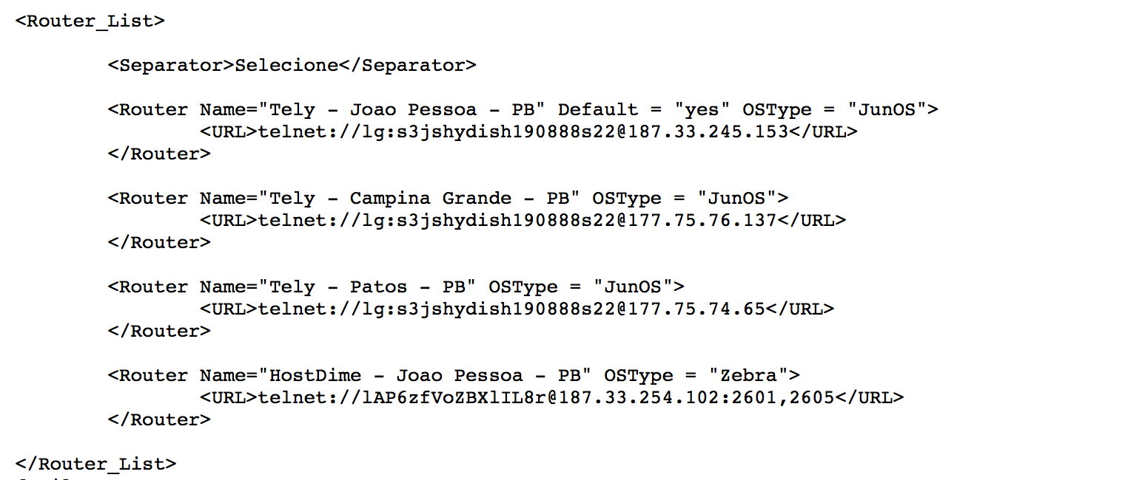

Slide 7
Как избежать?
ACL на управляющие интерфейсы
+ Самое очевидное
+ Все делают так ☺
- Легко забыть на одном из маршрутизаторов
Использование механизмов ограничения доступа TACACS
- Сложнее конфигурация
+ Централизованное изменение
+ Невозможно «потерять» маршрутизатор

Slide 8
Контроль служебных учетных
Сколько на сети служебных учетных записей?
Сколько используется SNMP-community?
А сколько из них read-write?

